Slide 1
Беларусь
в период войны
1812г.

Slide 2
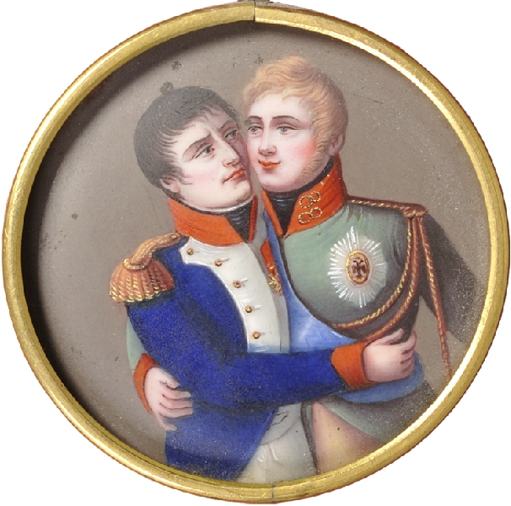
1807 –Тильзитский мир
Медальон с объятиями императоров

Slide 3
Каково содержание
и основная задача
«Плана Огинского»?

Slide 4


Slide 5
Российское правительство, опасаясь, что ополяченная шляхта в случае войны может поддержать Наполеона, предприняло попытку решить вопрос о возрождении ВКЛ в составе Российской империи. Так в 1811 г. возник проект «Положения об управлении автономным Великим Княжеством Литовским». Одним из его авторов был магнат М. К. Огинский. «План Огинского» предусматривал создание отдельной провинции под названием Великое Княжество Литовское из восьми губерний (Гродненская, Виленская, Минская, Витебская, Могилевская, Киевская, Подольская и Волынская).

Slide 6
Управлять ВКЛ должен был императорский наместник. В столице при императоре предполагалось с­оздать Литовскую канцелярию под руководством статс-секретаря одного из ­министров, а в Вильно — ​Административный совет во главе с наместником. Предусматривалось также действие Статута ВКЛ 1588 г.; ­ведение делопроизводства на польском языке; предоставление должностей только уроженцам ВКЛ. Все это предполагало автономию края. Однако влиятельные российские сановники выступили против «плана Огинского». Они боялись лишиться не так давно приобретенных земель.

Slide 7
10 июня 1812г.- Франция объявила войну Российской империи;
12 июня 1812г.- армия Наполеона переправилась через Нёман и вступила на территорию белорусских земель.

Slide 8
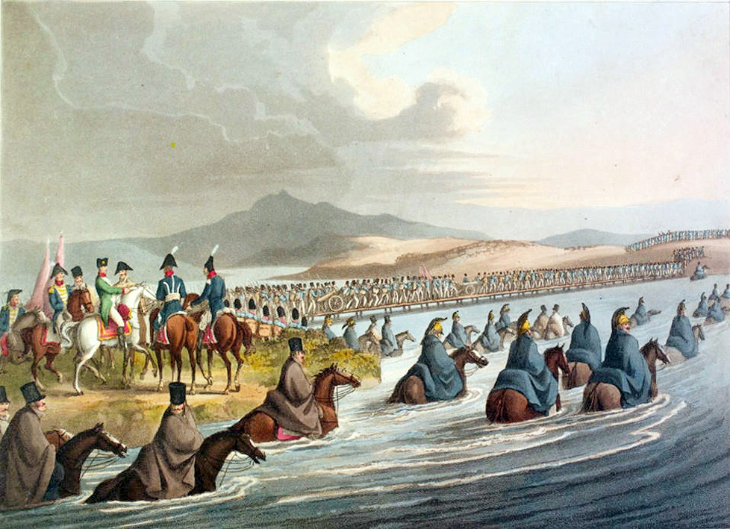

Slide 9
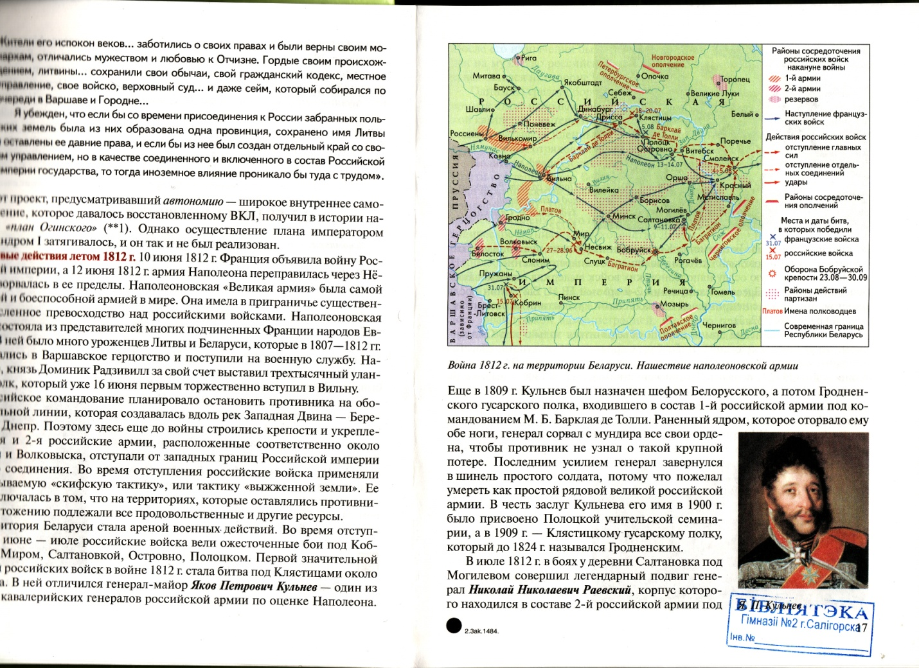

Основные сражения первого этапа войны
(отступление российской армии)
Клястицы 18-20.07
Полоцк 05.08
Островно 13-14.07
Солтановка 9-11.07
Мир 27-28.06
Кобрин 15.07

Slide 10
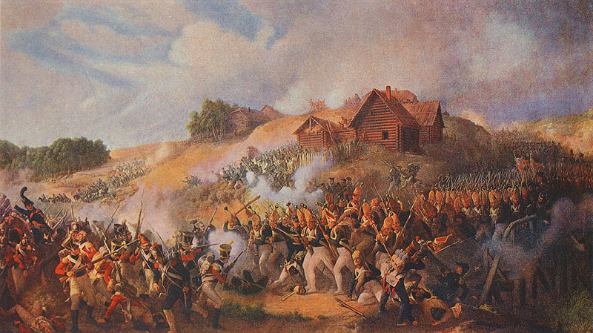
Сражение под Клястицами

Slide 11
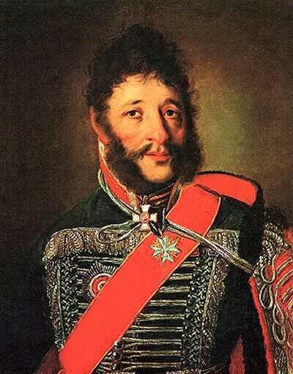
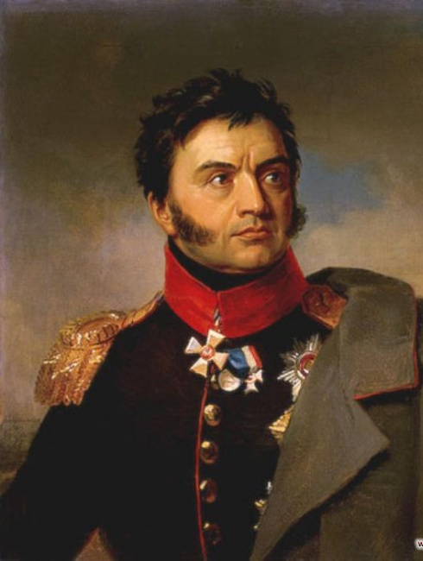
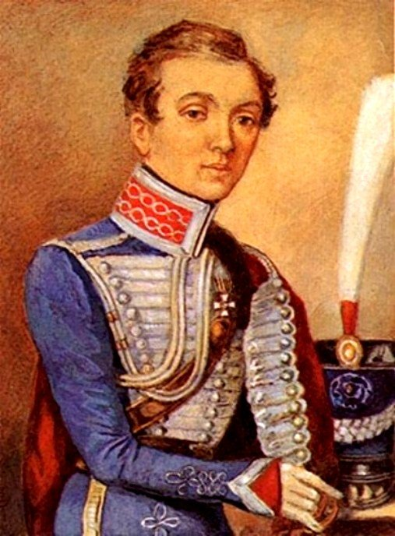
Герои первого этапа войны
Яков Петрович
Кульнёв
Николай Николаевич
Раевский
Надежда Андреевна
Дурова

Slide 12


Slide 13


Slide 14
Каковы причины отступления
российской армии
в начальный период войны?

Slide 15
Причины отступления в начале войны
Численное превосходство французской армии;
Поддержка французов со стороны части населения территорий РП;
Разбросанность российских армий;
План ведения боевых действий
Барклая де Толли;

Slide 16
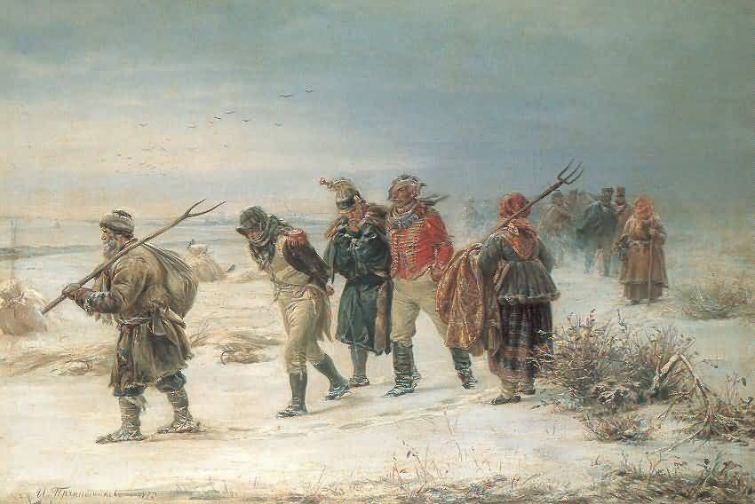
Партизанское движение.

Slide 17
Октябрь 1812г.- Наполеон покинул Москву; отступления французских войск по старой смоленской дороге;
14-16 ноября 1812г.- сражение у деревни Студёнка, севернее Борисова. Наполеоновская армия потеряла 20 тысяч человек.
Бегство «Великой армии».

Slide 18
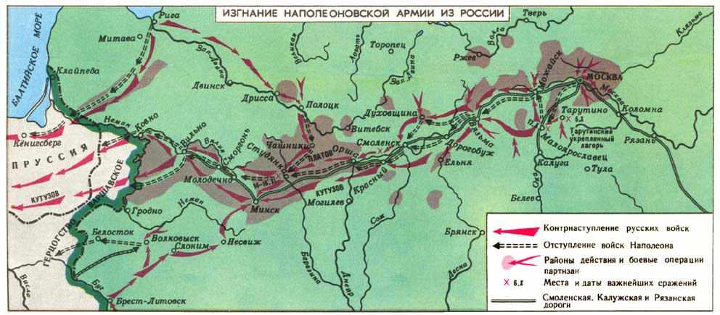
Студёнка

Slide 19
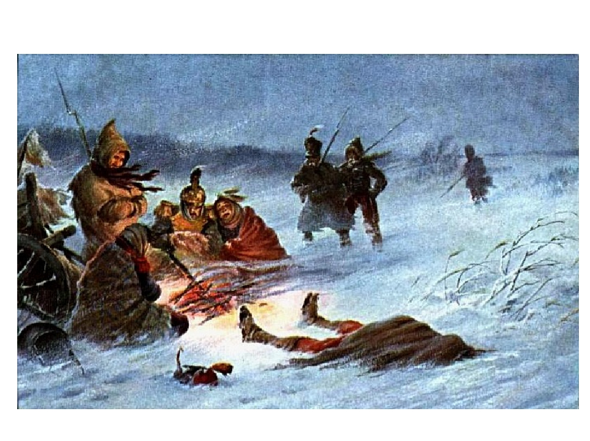
Всего Наполеон потерял на реке около 35 тысяч человек пленёнными, ранеными, убитыми, утонувшими и замёрзшими.

Slide 20
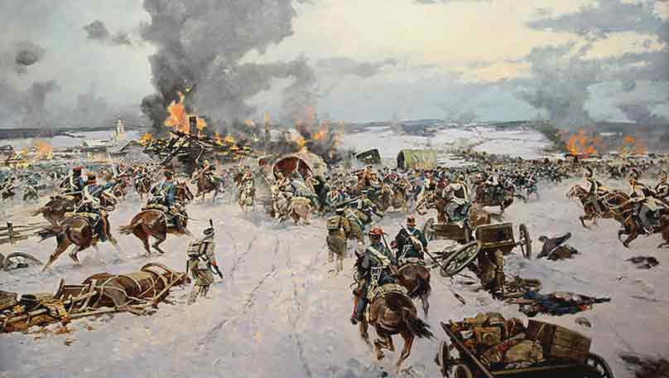

Slide 21
Ввечеру того дня равнина Веселовская, довольно пространная, представляла ужаснейшую, невыразимую картину: она была покрыта каретами, телегами, большею частью переломанными, наваленными одна на другую, устлана телами умерших женщин и детей, которые следовали за армией из Москвы, спасаясь от бедствий сего города или желая сопутствовать своим соотечественникам, которых смерть поражала различным образом.

Slide 22
Участь сих несчастных, находящихся между двумя сражающимися армиями, была гибельная смерть; многие были растоптаны лошадьми, другие раздавлены тяжёлыми повозками, иные поражены градом пуль и ядер, иные утоплены в реке при переправе с войсками или, ободранные солдатами, брошены нагие в снег, где холод скоро прекратил их мучения… По самому умеренному исчислению, потеря простирается до десяти тысяч челове

Slide 23
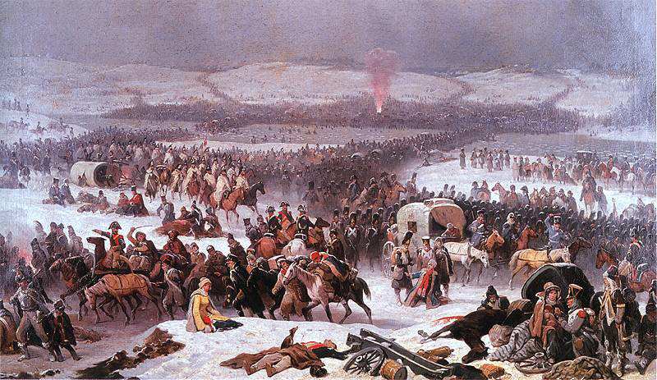
Переправа через Березину

